Slide 1
Памятник
А.С.Пушкин

Slide 10
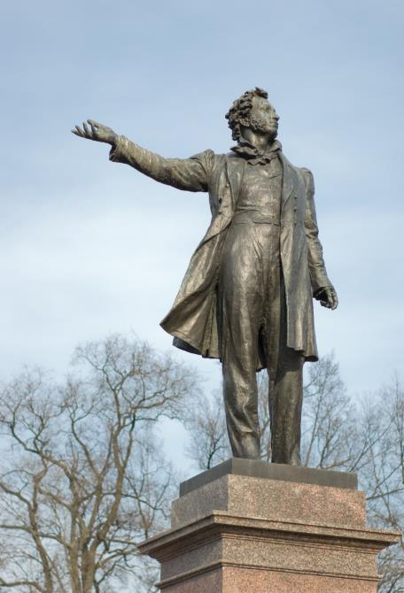

Slide 11
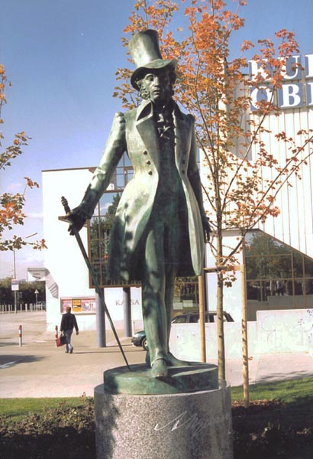

Slide 12
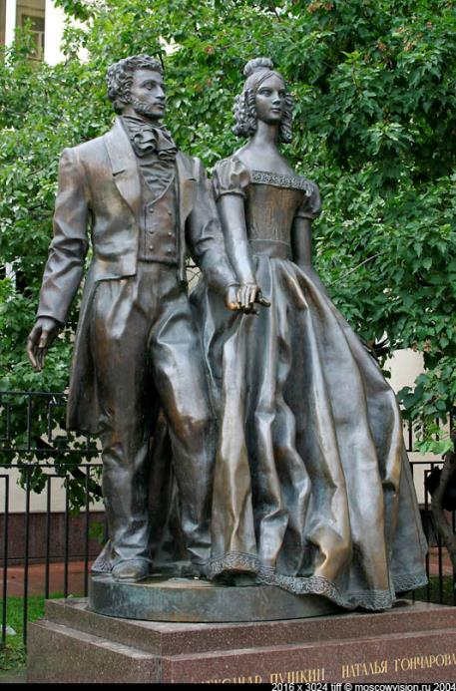

Slide 16
Спасибо за внимание)))
Работу выполнили:
Безносова П.
Решетникова М.

Slide 17
Материалы взяты с сайтов:
Картинки : http://images.yandex.ru
Музыка : http://vk.com/audios

